Slide 1
Grand Angle

Slide 2
SOMMAIRE
Spécifications fonctionelles du besoin
Spécifications techniques
Démarche d’analyse
Maquettage de l'application
Charte graphique
Recette
Conclusions

Slide 3
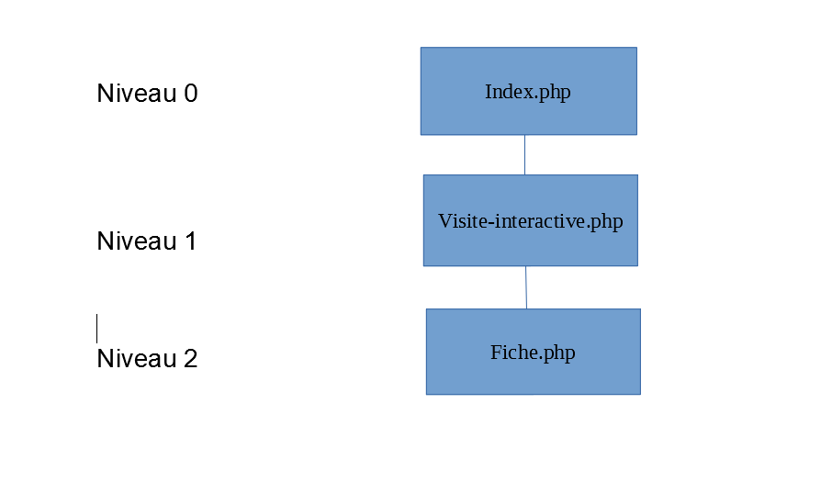
Spécifications fonctionnelles du besoin
Application côté visiteur :

Slide 4
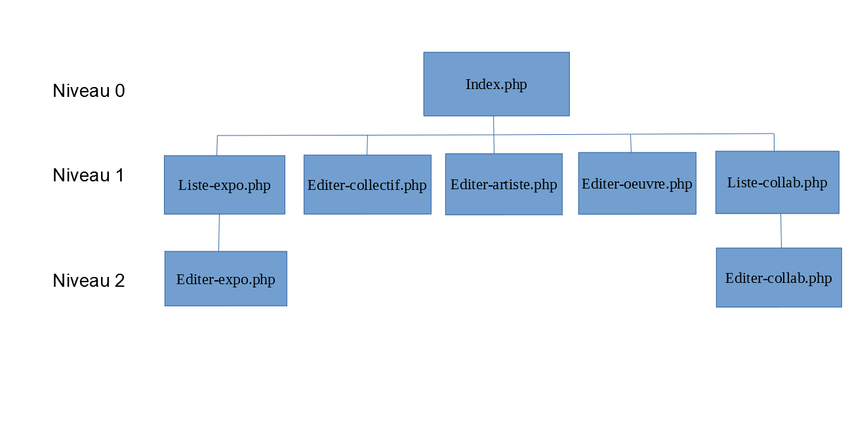
Spécifications fonctionnelles du besoin
Application côté back office :

Slide 5
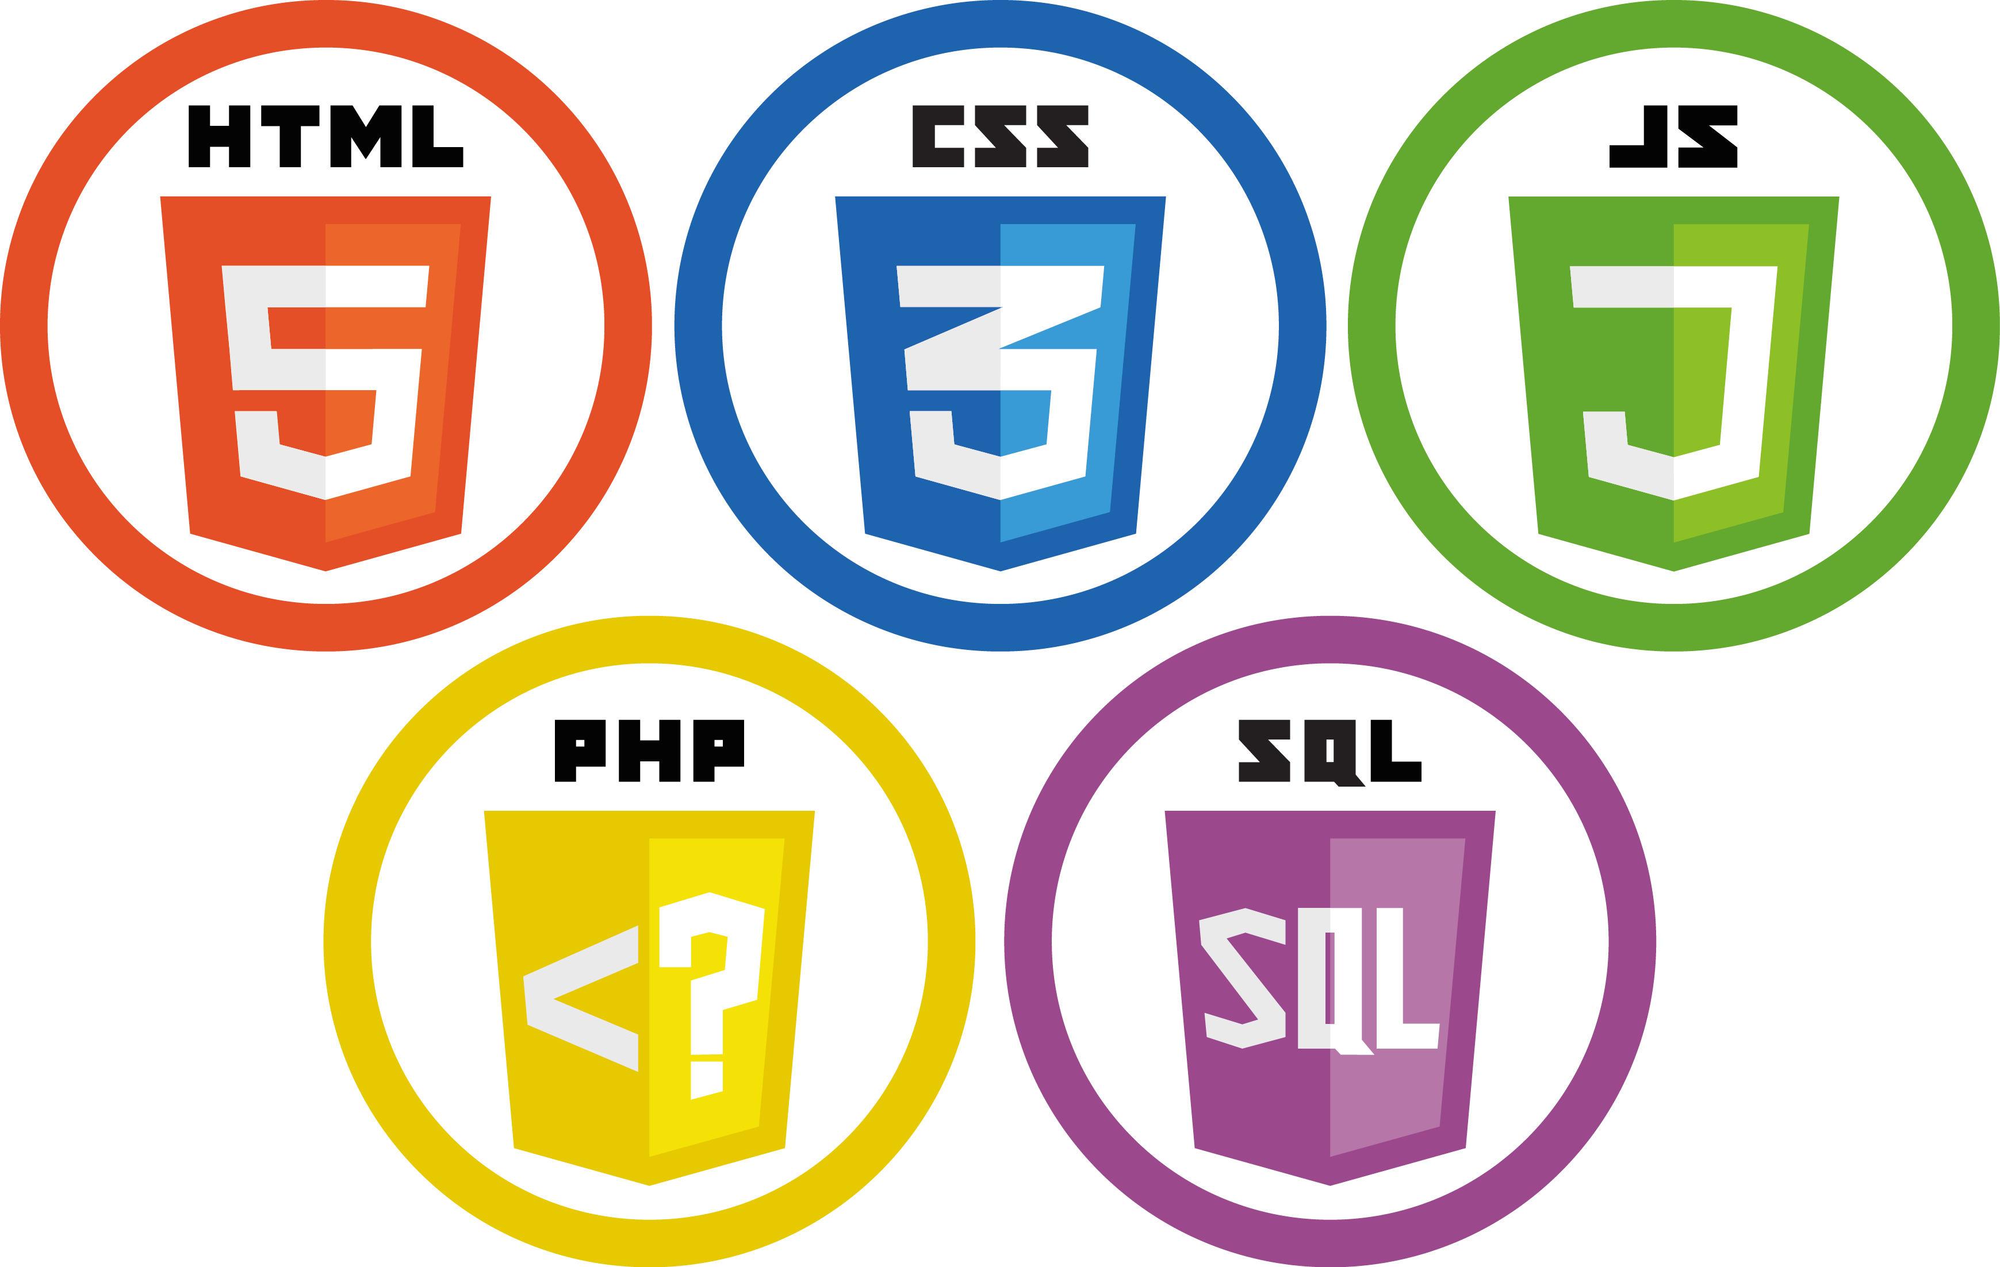
Spécifications techniques
Langages de programmation utilisés :
PHP , HTML, CSS, JS (jQuery), MySQL
Techno utilisées :
API flash Code

Slide 6
Spécifications techniques
Technique de programmation :
- L’extension Php PDO ( connexion à la base de données )
- Formulaires
- Carte intéractive
- Session Php
Design :
- Photoshop
- Illustrator

Slide 7
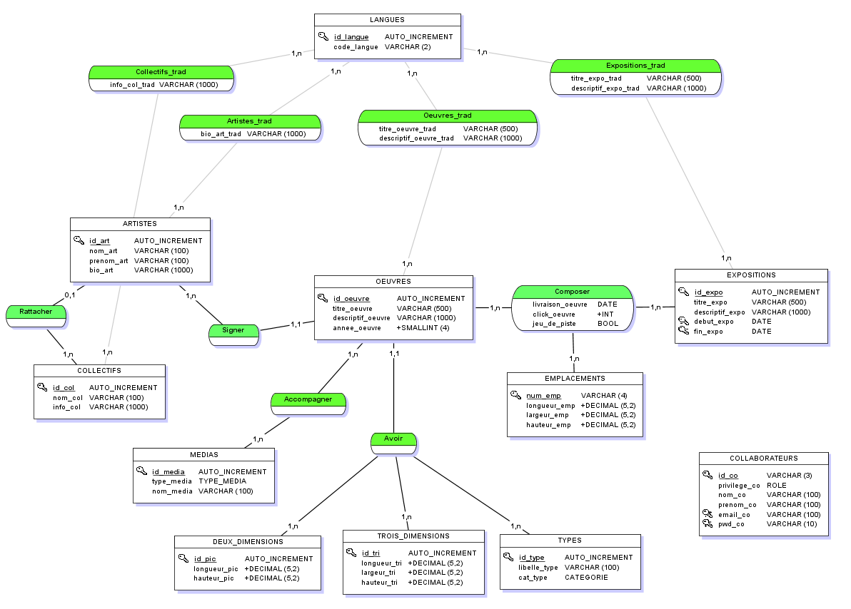
Démarche d’analyse
MCD de l’application

Slide 8
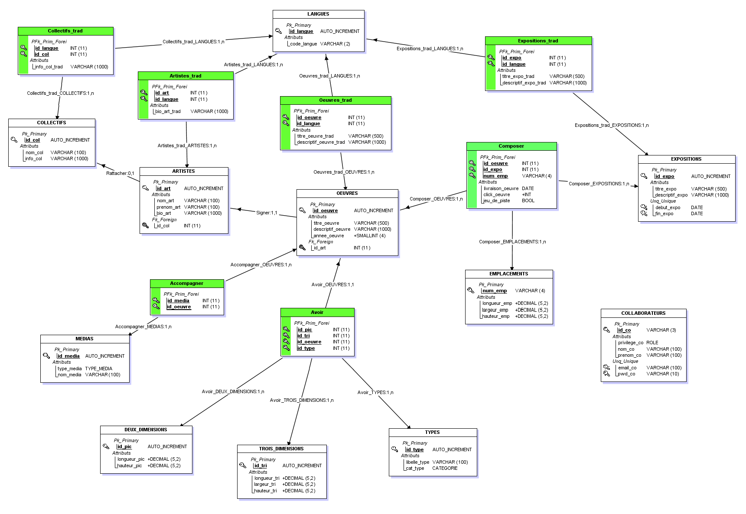
Démarche d’analyse
MLD de
l’application

Slide 9
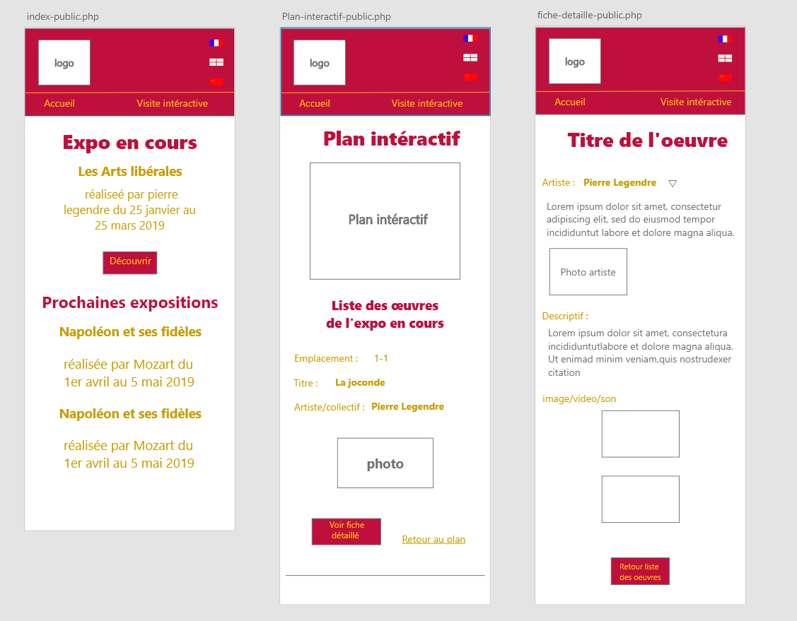
Maquettage de l'application
Maquettage côté visiteurs :

Slide 10
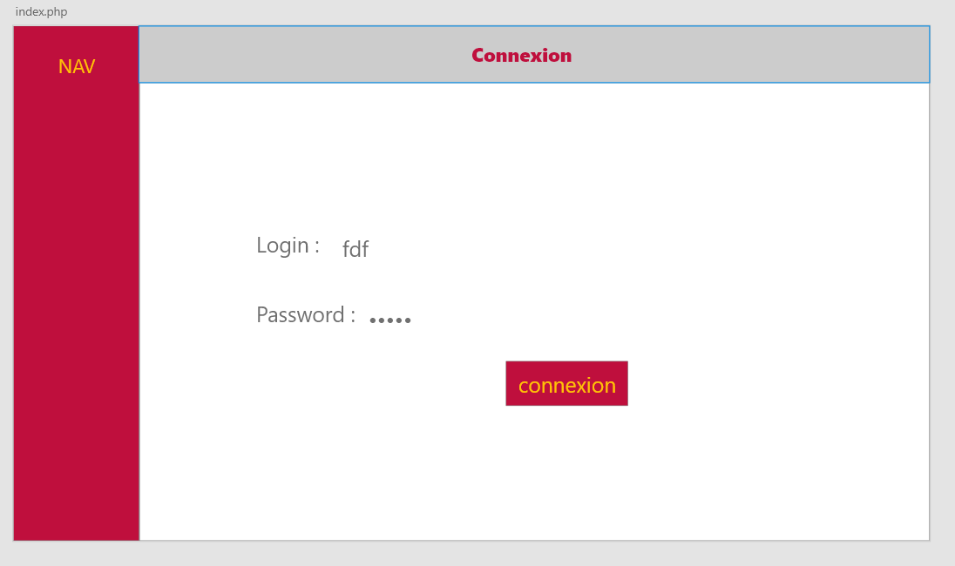
Maquettage de l'application
Maquettage côté back-office :
Page de connection

Slide 11
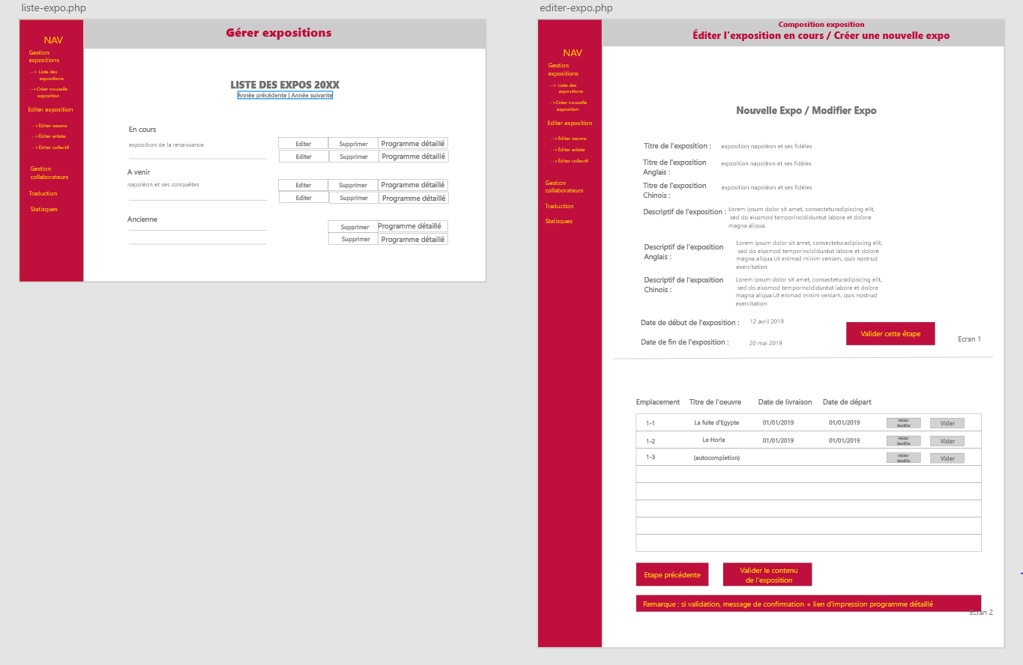
Maquettage de l'application
La liste des expositions en cours, à venir et ancienne
Création, modification d’une exposition

Slide 12
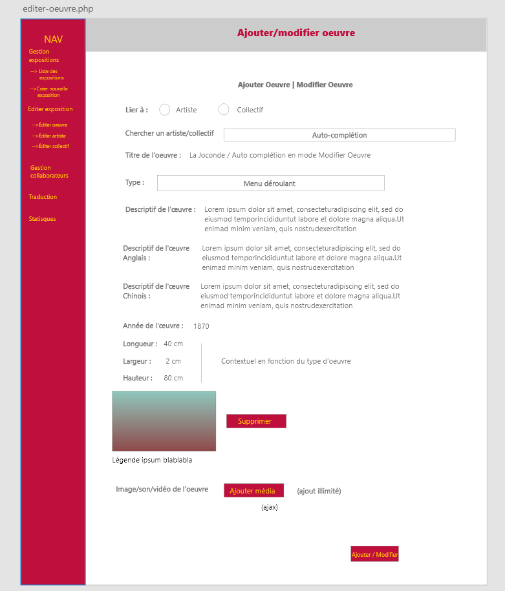
Maquettage de l'application
Ajout/modification d’une oeuvre

Slide 13
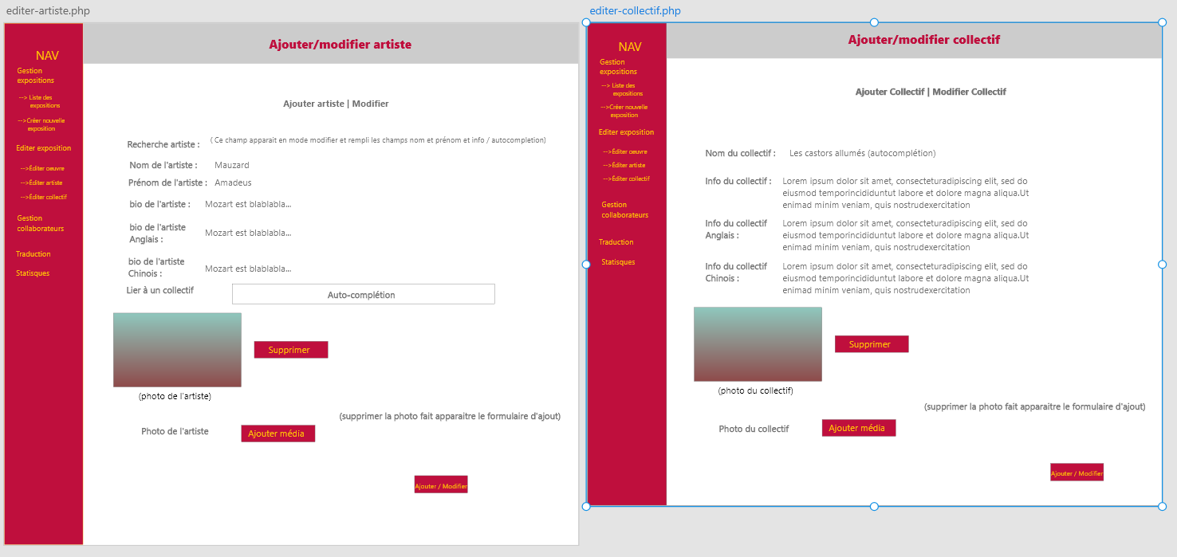
Maquettage de l'application
Ajout et modification d’un artiste
Ajout et modification d’un collectif

Slide 14
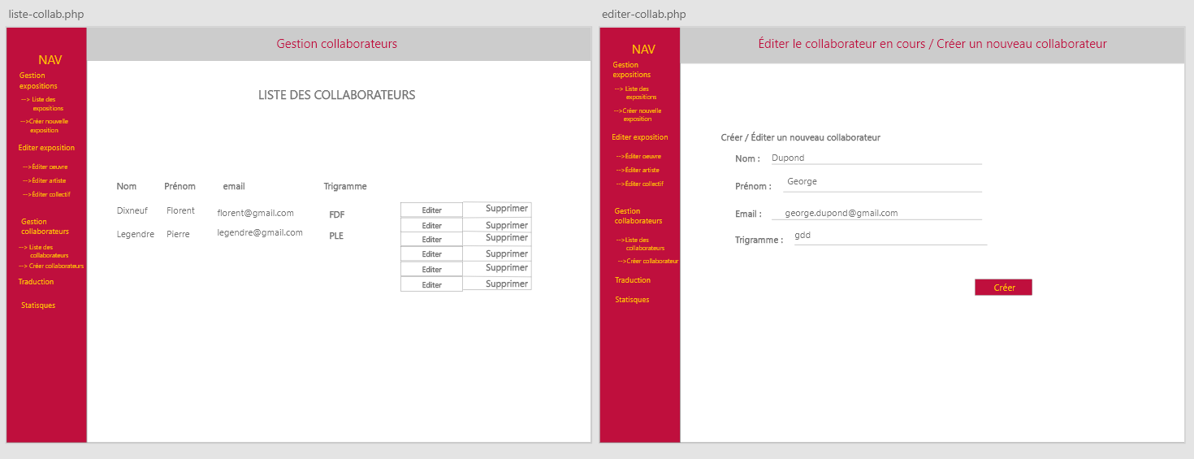
Maquettage de l'application
Liste des collaborateurs
Ajout ou modification d’un collaborateur

Slide 15
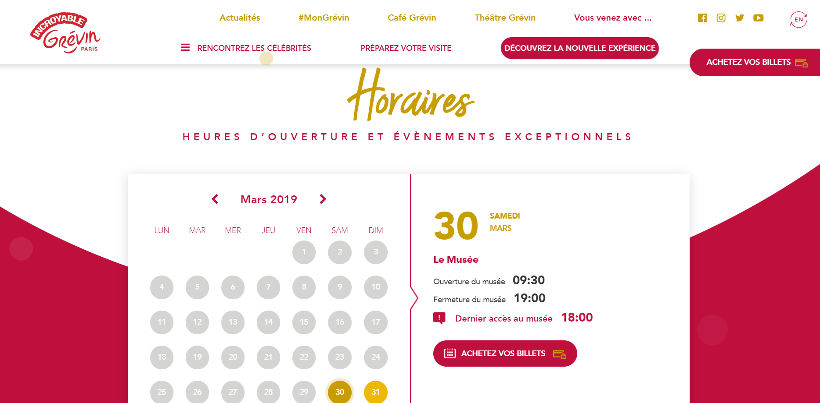
Charte graphique
Charte graphique inspirée du musée Grévin.
Code couleur :
#BF0F3D – rouge
#FFC107 - jaune

Slide 16
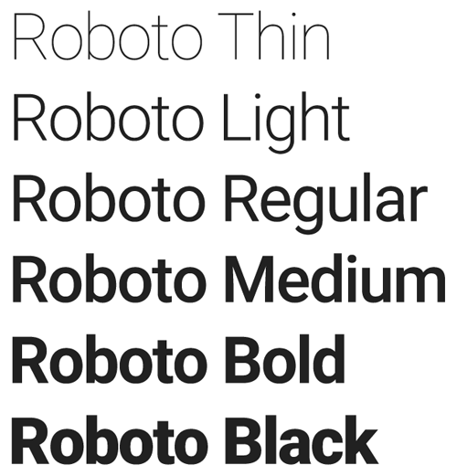
Charte graphique
La typographie de l’application : Roboto

Slide 17
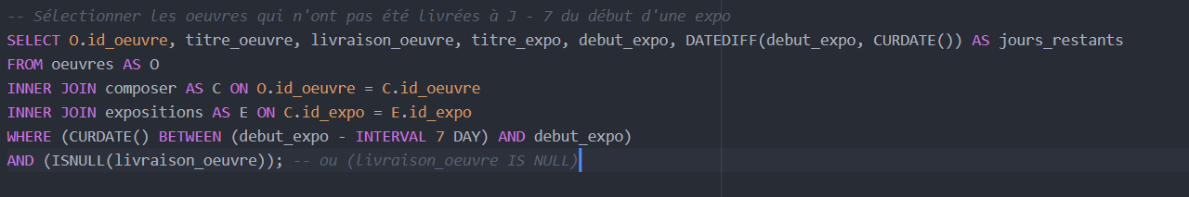
Recette
Fonctionnalitées manquantes :
- envoie de mail automatique si une œuvre n’est pas réceptionnée 7 jours avant le début de l’exposition où celle-ci est programmée.
- apparition des images des œuvres sur la carte intéractive grâce à l’utilisation d’ajax.

Slide 18
Conclusions
vrv

